Slide 1
Коррекция звукопроизносительной стороны речи у детей старшего дошкольного возраста с тяжёлыми нарушениями речи посредством использования тестопластики
Учитель-дефектолог
ГУО «Специальный ясли-сад № 17
г.Светлогорска»
Науменко Анжелика Сергеевна

Slide 2
Правильная речь
Полноценное, всестороннее развитие
Познание окружающей действительности
Содержательное взаимодействие с социумом

Slide 3
Тяжёлые нарушения речи
Отражение на поведении и деятельности
Недостаточная готовность к школьному обучению
Социальная дезадаптация

Slide 4
Речевая готовность к обучению в школе
Звукопроизносительная сторона речи
Грамматический строй речи и лексика
Связная речь
Звуковой анализ и синтез

Slide 5
Для успешной реализации коррекционно-педагогического процесса необходимы :
учёт структуры речевого нарушения;
специальная образовательная среда;
взаимодействие и нацеленность на результат ;
использование эффективных методов и приёмов.

Slide 6
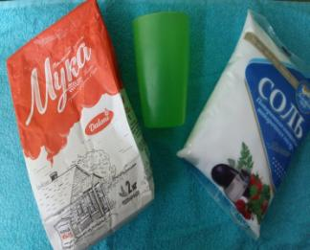
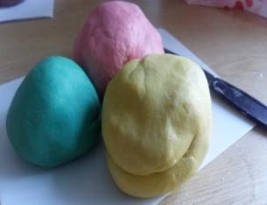
Тестопластика-
искусство создания объёмных и рельефных изделий
из соленого теста.
Рецепт:
1 стакан мелкой соли (экстра);
1 стакан муки;
Вода;
Цветная гуашь.

Slide 7
Воспитатели
Коррекционные занятия с учителем - дефектологом
Занятия по образовательной области «Искусство»
Эмоциональный отклик
Работоспособность

Slide 8
Работа с солёным тестом способствует:
раскрепощению и взаимодействию в процессе деятельности;
взаимопомощи и взаимо (само-)оценке;
развитию всех сторон речи;
созданию благоприятной атмосферы и получению положительных эмоций, что приводит к высокой мотивации на занятиях.

Slide 9
Работа с солёным тестом и использование поделок
Произносительная сторона речи
Лексика
Грамматический строй речи
Связная речь
Фонетико-фонологические процессы
Обучение грамоте

Slide 10
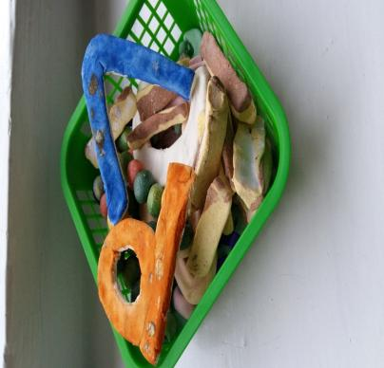
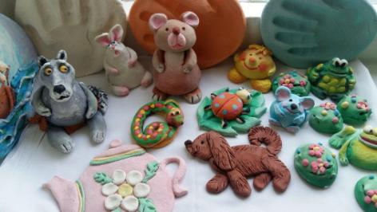
наглядность представлена объёмными предметами;
участвует несколько анализаторов;
поделки выполнены детьми самостоятельно или с помощью родителей или педагогов.

Slide 11
Учитель-дефектолог
Воспитатели
Родители

Slide 12
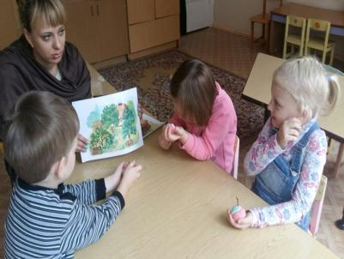
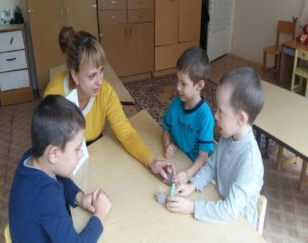
Тестопластика и коммуникативные умения

Slide 13
Коррекция произносительной стороны речи

Slide 14
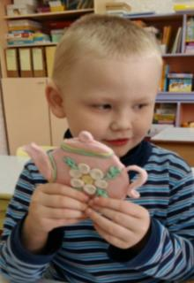
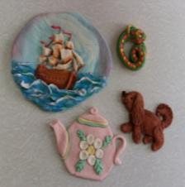
Фонематический слух
Варианты упражнений:
«Покажи символ»;
«Выбери картинки»;
«Услышь правильное
слово»;
«Определи звук»
и т.д.

Slide 15
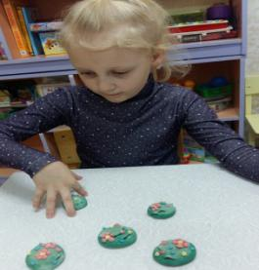
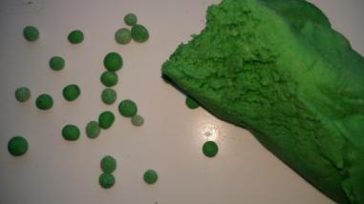
Мелкая моторика рук
Варианты заданий:
слепить колобок, горошинки;
перешагнуть пальчиками через кочки;
пошагать по дорожке
и др.

Slide 16
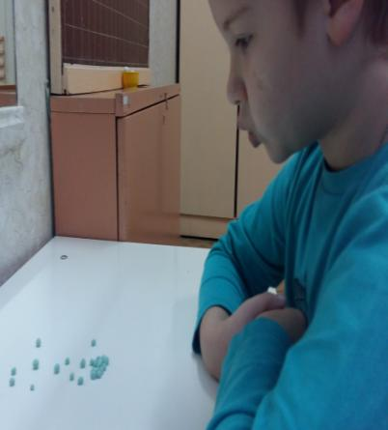
Речевое дыхание
Варианты заданий:
сдуть горошинки;
загнать мяч в ворота.

Slide 17
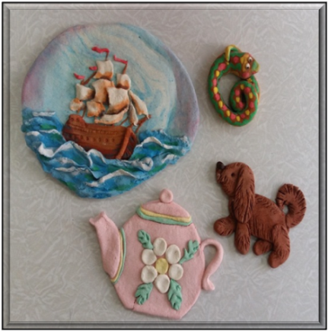
Постановка звука
Варианты упражнений:
«Повтори как рычит собачка»;
«Дорисуй и скажи как гудит лодка (как свистит чайник)»;
«Погладь змейку и пошипи» и т.д.

Slide 18
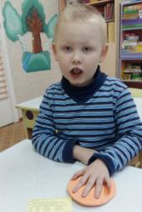
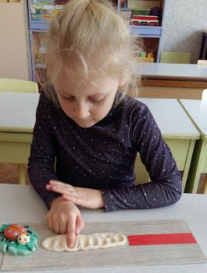
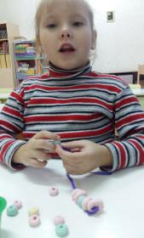
Автоматизация звука в слогах
Варианты упражнений:
«Сделай дорожку для звука»;
«Говорящие ладошки»
и т.д.

Slide 19
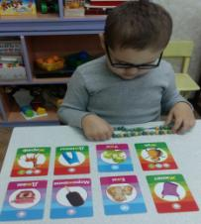
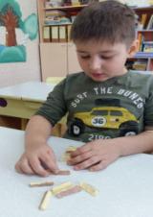
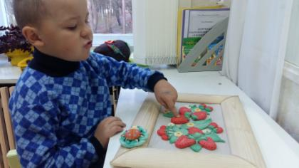
Автоматизация звука
в словах, словосочетания
Варианты упражнений:
«Чётки»;
«Бусы»;
«Говорящие ладошки»;
«Посчитай предметы»;
«Жучок на цветке»
и т.д.

Slide 20
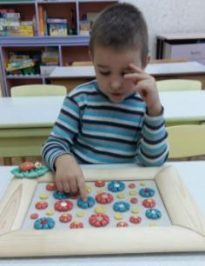
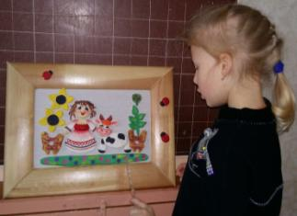
Автоматизация звуков в связной речи
Варианты заданий:
составление предложений;
составление описательных рассказов и пересказов по картинам из соленого теста или поделок;
игры-драматизации по сказкам, стихотворениям.

Slide 21
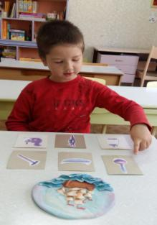
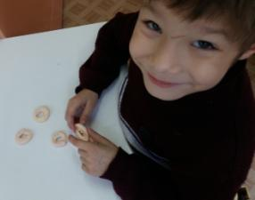
Дифференциация звуков
Дифференциация звуков
Варианты упражнений:
«Подними символ,
не ошибись»;
«Повтори
скороговорку и
посчитай предметы»;
«Подбери к символам картинки».

Slide 22
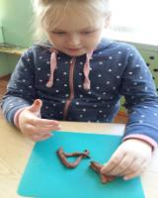
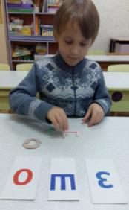
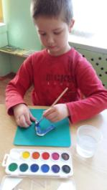
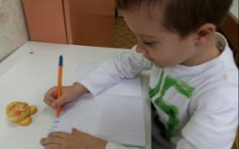
Подготовка к обучению
грамоте
Варианты заданий:
раскрасить букву;
добавить недостающий элемент;
составить букву из частей;
слепить букву по образцу
и т.д.

Slide 23
